Slide 1





Title Page
Ginyard International Co.
Chat3D
:Interactive 3D Reconstruction With the Assistance of Large Language Model
모바일SW프로젝트
김경영

Slide 2
Title Page
Ginyard International Co.
Table of Contents
Introduction
Purpose
Method
Result & Conclusion

Slide 3


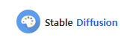

Title Page
Introduction
Group Members
Introduction
+
Chat3D
=
https://www.vecteezy.com/vector-art/21059829-chatgpt-logo-chat-gpt-icon-on-white-black-and-green-background
https://stablediffusionweb.com/
https://freelogopng.com/dall-e-logo-png

Slide 4

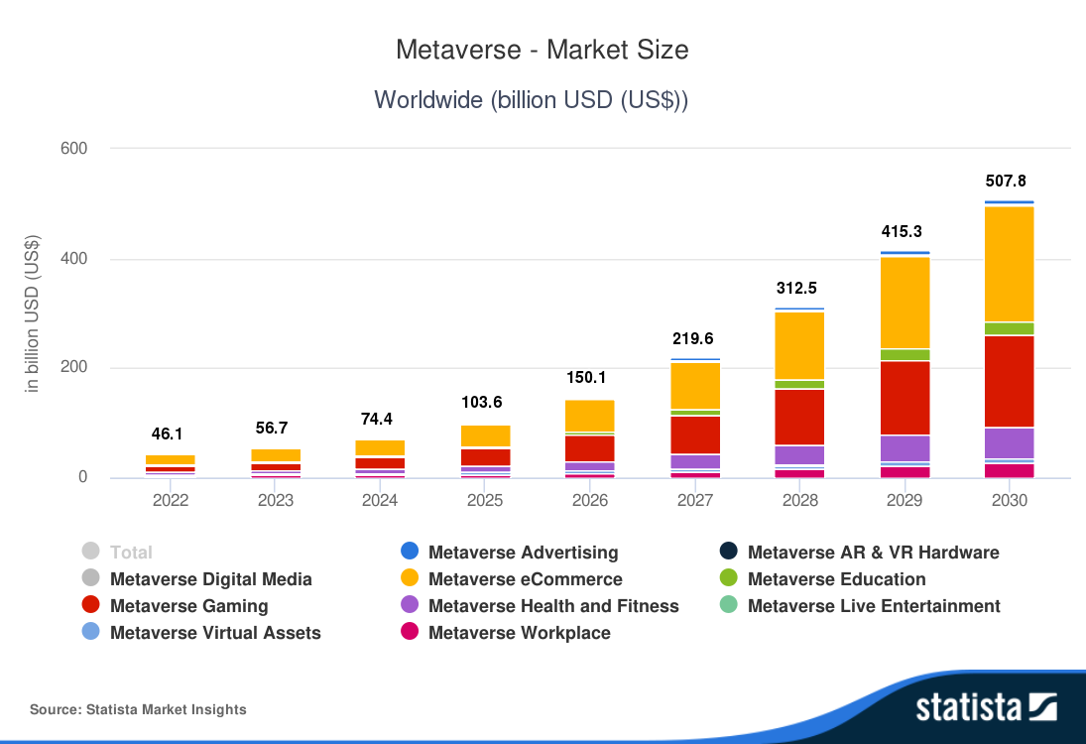
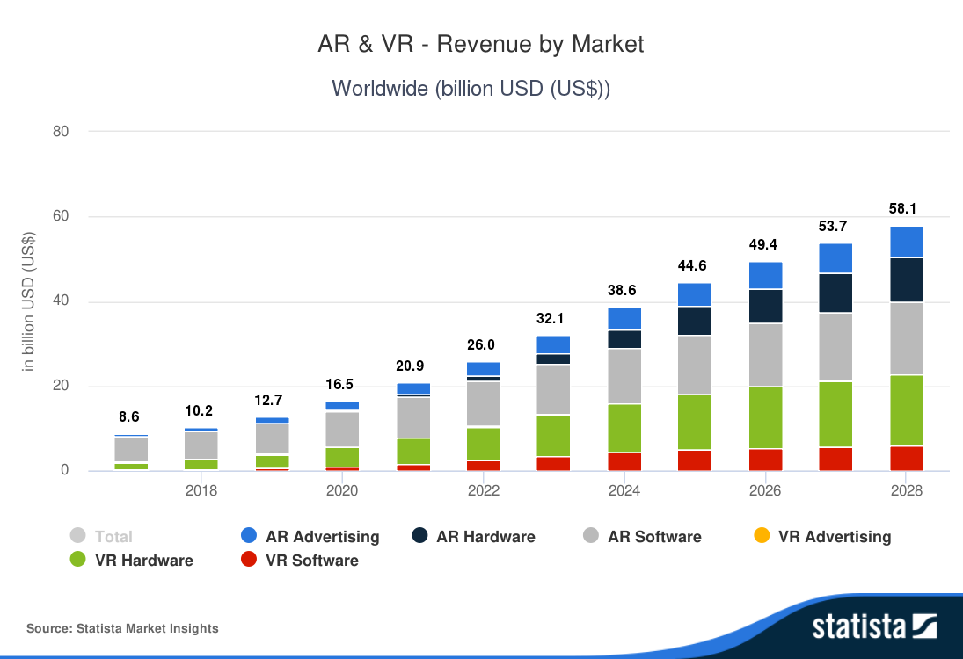
Title Page
Introduction
Purpose
Insert your topic here
Purpose
그림 1. 연간 메타버스 시장 규모 예상 [1]
그림 2. 연간 AR/VR 매출액 예상 [2]

Slide 5
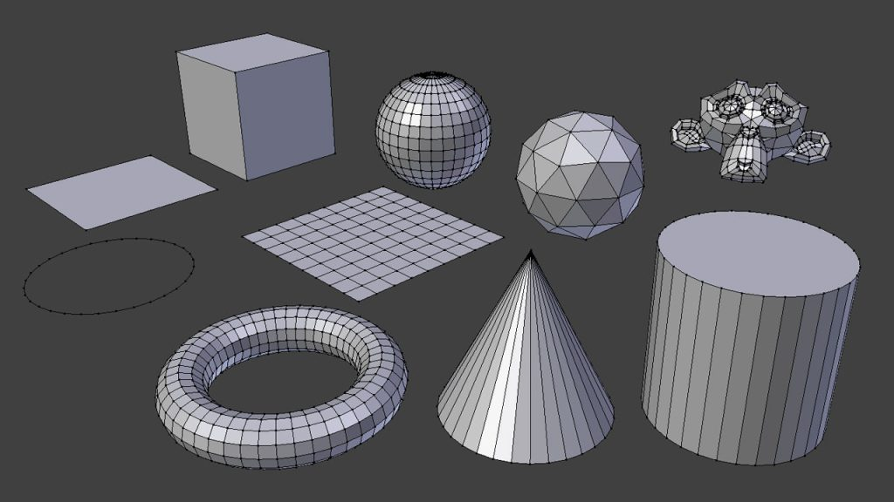
Title Page
Introduction
Purpose
Insert your topic here
Purpose
메타버스와 AR/VR의 공통점: 3D 모델링의 필요성
3D 모델링은 메타버스의 토대 [3]
메타버스에 대한 수요 폭발적 증가(IITP 분석, 2022) [4]
3D 모델링 작업 시간 약 4~7일 소요, 인공지능의 도움을 받을 경우 작업 시간 획기적으로 단축 [5]
그림 3. 3D 모델링 예시 [7]

Slide 6

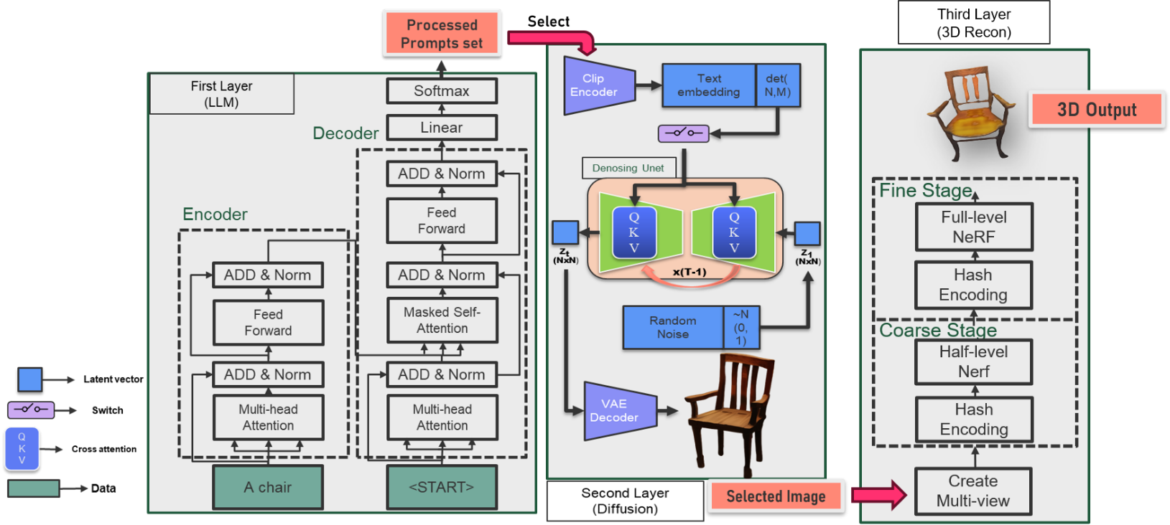
Title Page
Introduction
Purpose
Method
Insert your topic here
Method
그림 4. Chat3D 모델 아키텍처

Slide 7
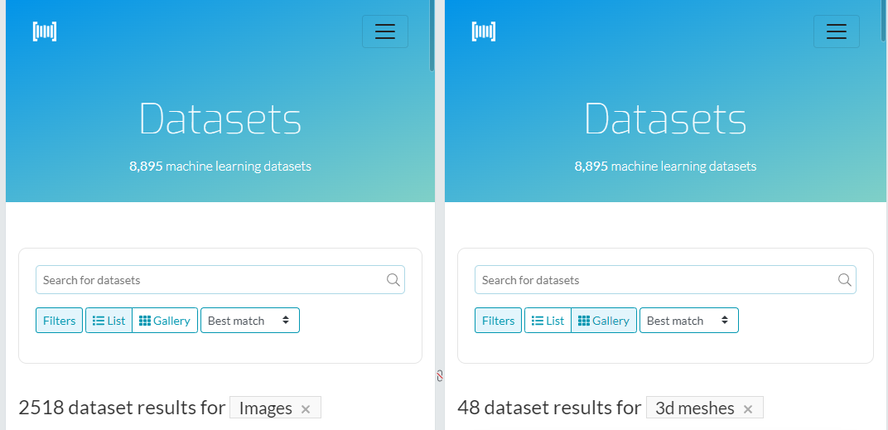
Title Page
Introduction
Purpose
Method
Insert your topic here
Method
"the 3D data needed is relatively scarce compared to plentiful 2D images“
"필요한 3D 데이터는 풍부한 2D 이미지에 비해 상대적으로 부족합니다.“
- DreamFusion [9] by google research
"This limitation is largely due to the lack of diverse large-scale 3D datasets compared to image and video content, 3D content is much less accessible on the Internet.“
"이러한 제한은 주로 이미지 및 비디오 콘텐츠에 비해 다양한 대규모 3D 데이터 세트가 부족하기 때문에 발생하며, 3D 콘텐츠는 인터넷에서 접근하기가 훨씬 어렵습니다.“
- Magic3D [10] by NVIDIA
그림 5. Papers With Code [8] 에서 공개된 2D, 3D 데이터 셋 비교
https://paperswithcode.com/datasets

Slide 8
Title Page
Introduction
Purpose
Method
Insert your topic here
Method
Text Processing
Text to Image
Image to 3D
- NER을 통해 문장 내에 부족한 속성 파악
- google FLAN-T5를 이용해 문장 보완
- Stable Diffusion 모델을 통해 이미지 생성
- Diffusion, NeRF 기반 모델을 통해 3D 오브젝트 생성

Slide 9
Title Page
Introduction
Purpose
Method
Insert your topic here
Google 오픈소스 LLM FLAN-T5
Text Processing
FLAN-T5 모델을 Instruction fine-tuning [11]
First Layer
(LLM)
Softmax
Decoder
Linear
ADD & Norm
GPT를 이용한 데이터 수집
Encoder
Feed
Forward
GPT-3.5 Turbo [12]를 이용한 fine-tuning 데이터 수집
ADD & Norm
ADD & Norm
Feed
Forward
Masked Self-Attention
ADD & Norm
ADD & Norm
Multi-head
Attention
Multi-head
Attention
NER 기법을 통해 부족한 속성 탐지
A chair
<START>
사용자가 입력한 문장에서 보충이 필요한 속성 탐지 및 추천
그림 6. Text Processing 아키텍처

Slide 10
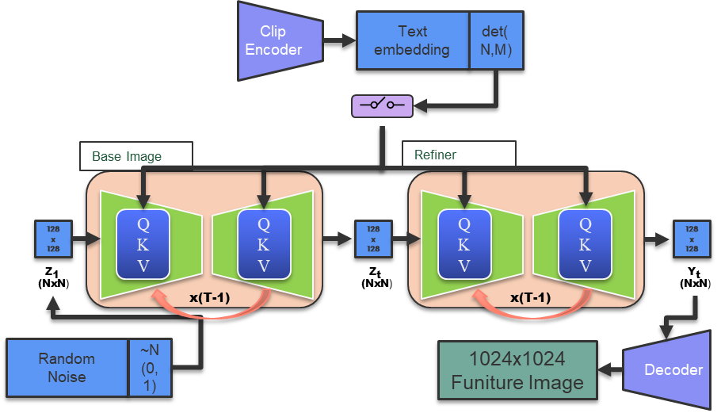
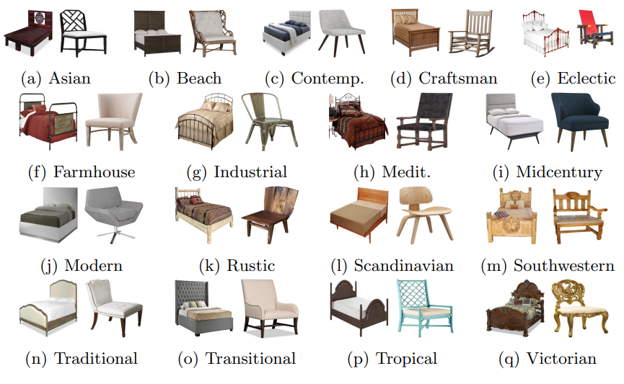
Title Page
Introduction
Purpose
Method
Insert your topic here
Stable DiffusionXL [13] 채택
Text To Image
Refiner의 upscale을 통해 이미지의 해상도를 높임으로써 최종적으로 3D 오브젝트의 완성도 향상을 기대
3D 생성을 위한 데이터 셋
배경 없는 stand alone 이미지를 생성함으로써 3D 오브젝트의 품질 향상
그림 8. Bonn Data Set [14]
그림 7. Text to Image 아키텍처

Slide 11
Title Page
Introduction
Purpose
Method
Insert your topic here
Image to 3D
3D Reconstruction(재구성)
Third Layer
(3D Recon)
장점: 비교적 간단한 구조로 학습 속도 빠름 [15]
단점: 실사용을 위해 결과물 후처리 필요 [16]
3D Object
Fine Stage
Full-level NeRF
Single Image 3D Reconstruction
Hash Encoding
Coarse Stage
RealFusion [17] 에서 단일 이미지로 3D 재구성하는 연구 진행
메모리 효율적인 Instant-NGP [18]를 재구성 모델로 채택
Half-level Nerf
Hash Encoding
Create
Multi-view
그림 9. Image to 3D 아키텍처

Slide 12
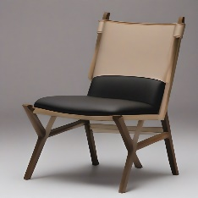
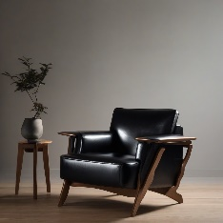
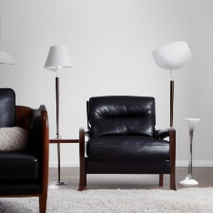
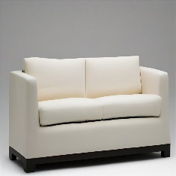
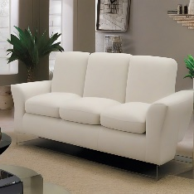
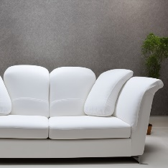
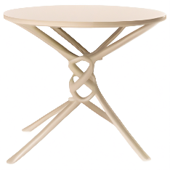
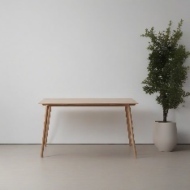

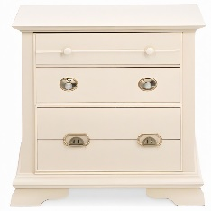
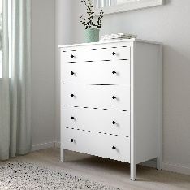

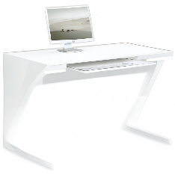

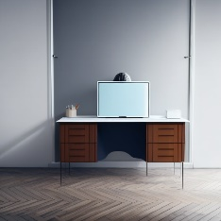
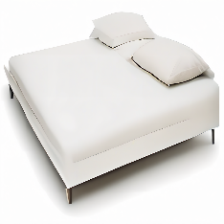
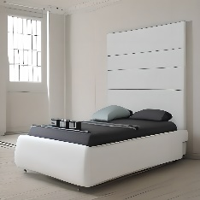
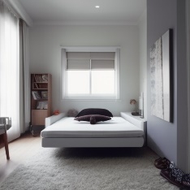

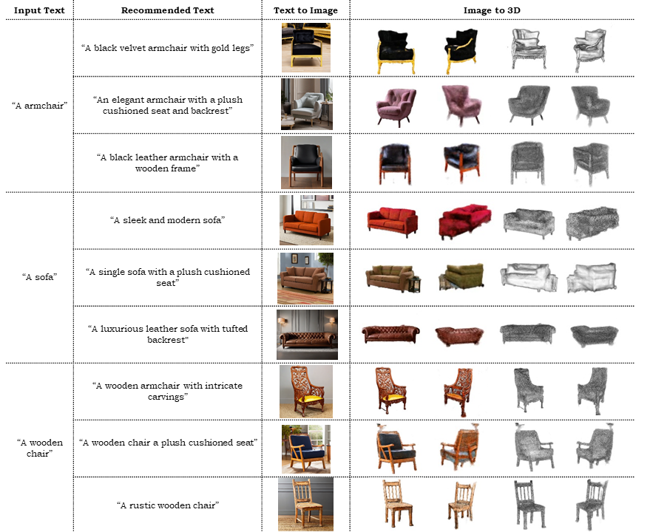
Title Page
Introduction
Purpose
Method
Result
Insert your topic here
Result
그림 9. Sample Result

Slide 13











Title Page
Introduction
Purpose
Method
Result
Conclusion
Appendix
Insert your topic here
Tech Stacks
Frontend
Backed

Slide 14
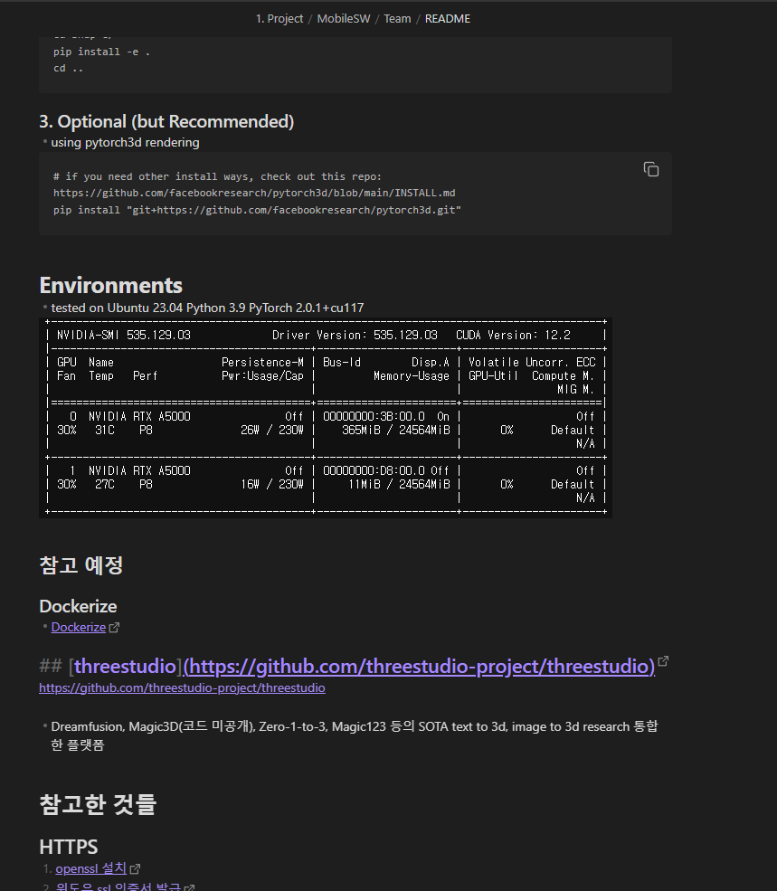
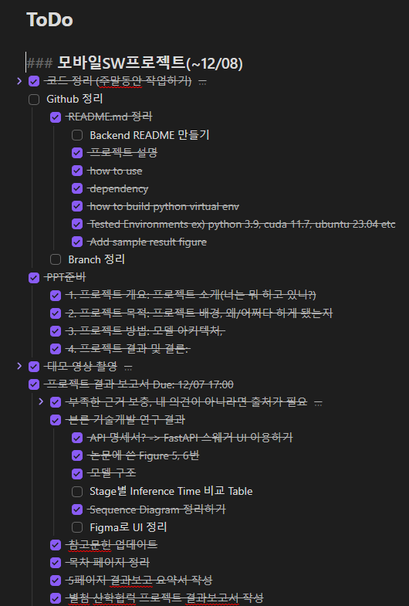
Title Page
Introduction
Purpose
Method
Result
Conclusion
Appendix
Insert your topic here
Tech Stacks

Slide 15
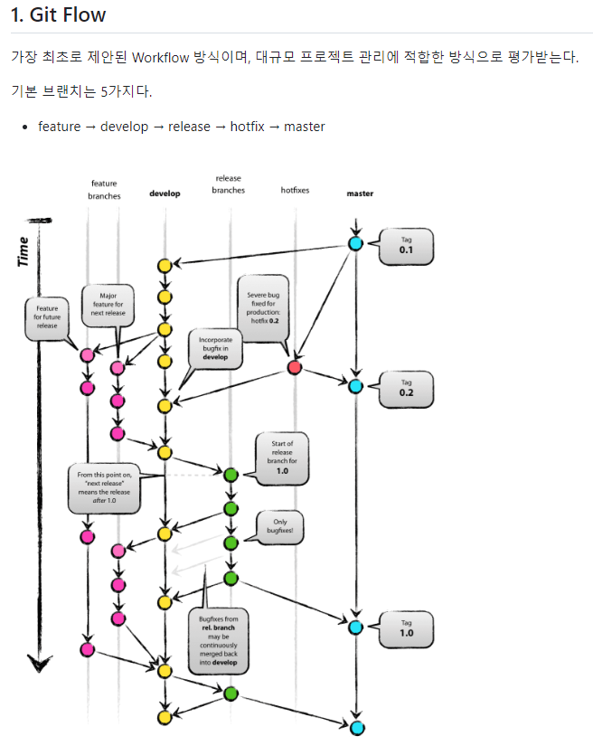
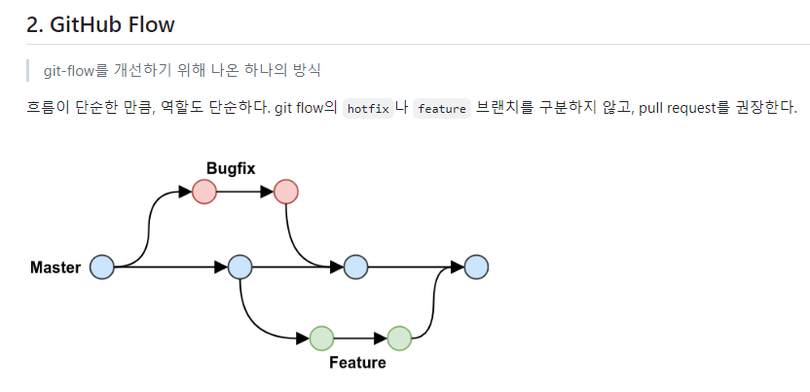
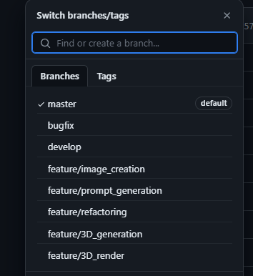
Title Page
Introduction
Purpose
Method
Result
Insert your topic here
Result
https://github.com/gyoogle/tech-interview-for-developer/blob/master/ETC/Git%20vs%20GitHub%20vs%20GitLab%20Flow.md

Slide 16
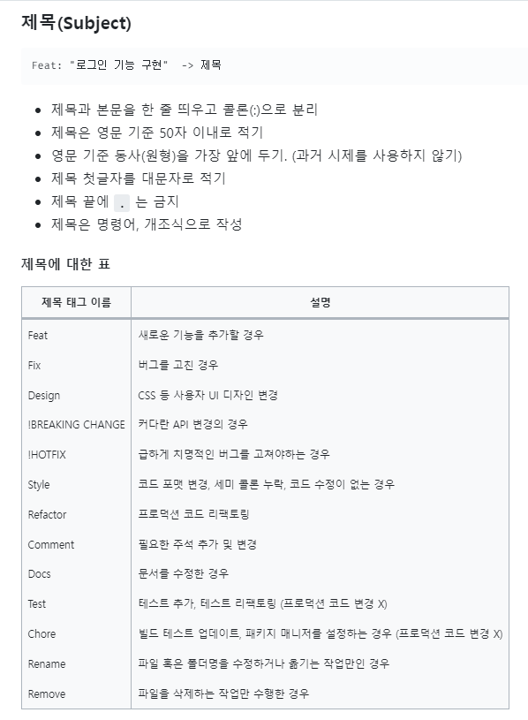
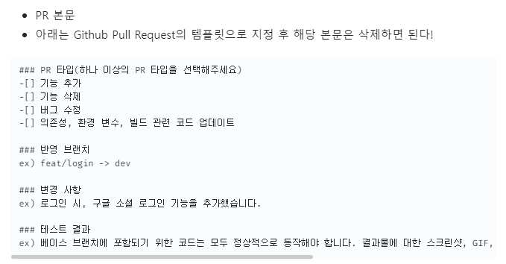
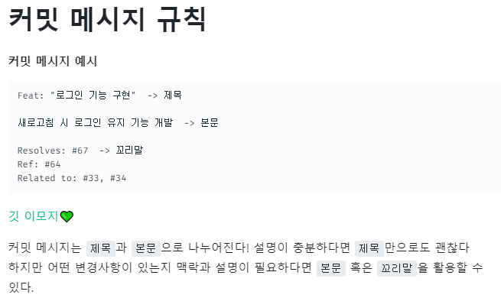
Title Page
Introduction
Purpose
Method
Result
Insert your topic here
Result
https://velog.io/@ye-ji/Git-PR-%EC%9E%98-%EC%93%B0%EB%8A%94-%EB%B0%A9%EB%B2%95

Slide 17
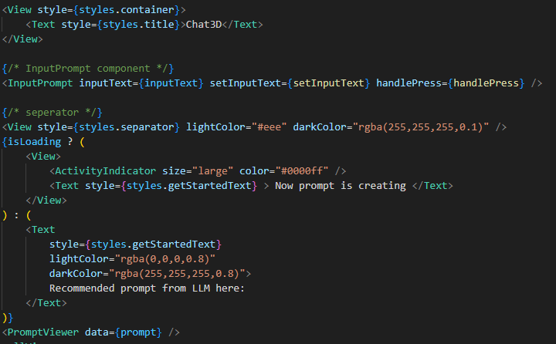
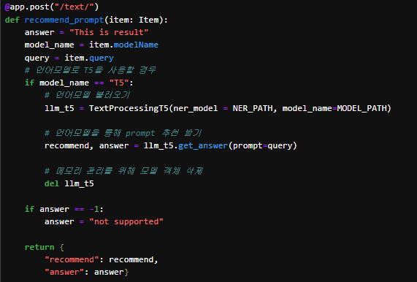
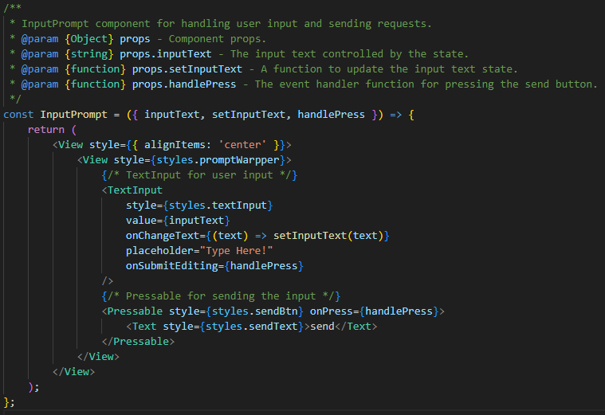
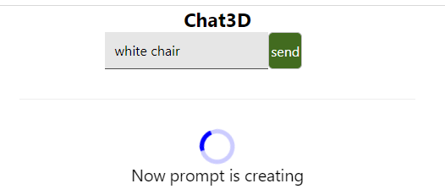
Title Page
Introduction
Purpose
Method
Result
Insert your topic here
Result
Notes:
발표 전까지 서버 켜지면 각 단계별 화면 캡쳐해서 사용

Slide 18
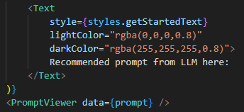
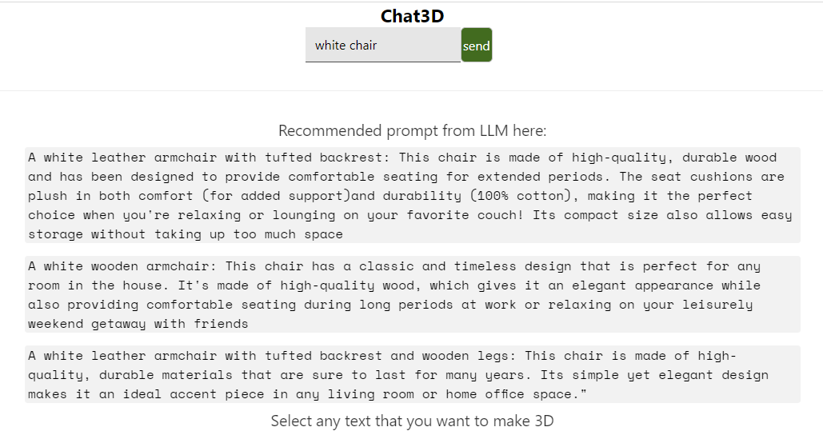
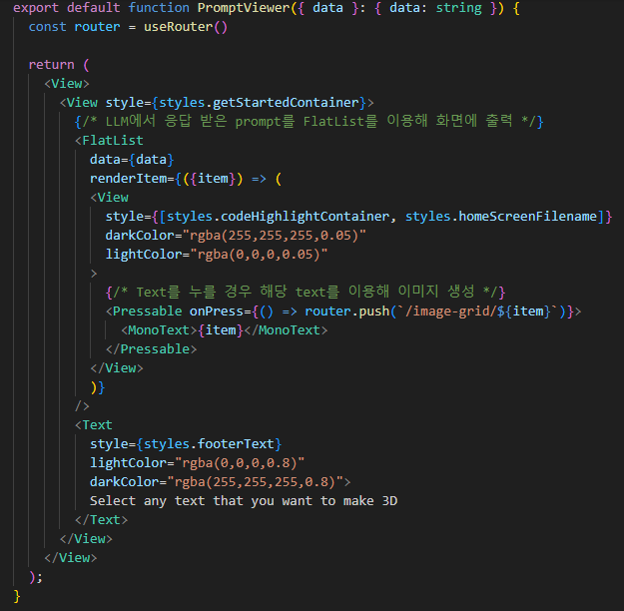
Title Page
Introduction
Purpose
Method
Result
Insert your topic here
Notes:
발표 전까지 서버 켜지면 각 단계별 화면 캡쳐해서 사용

Slide 19
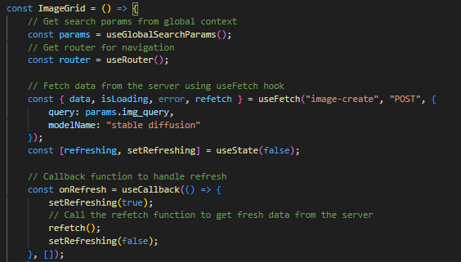
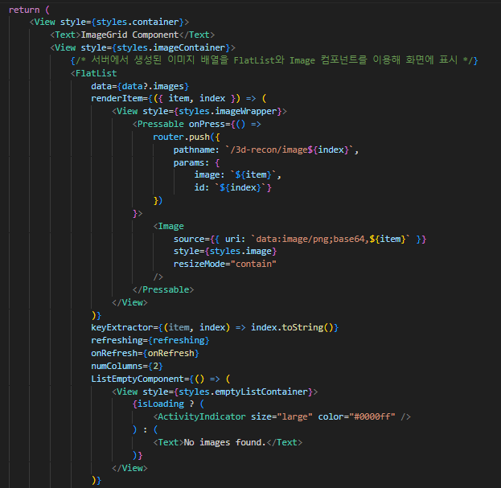
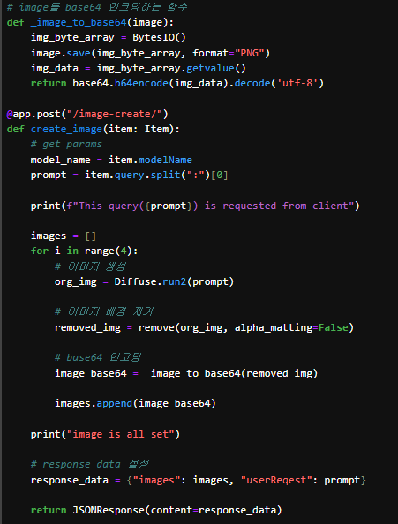
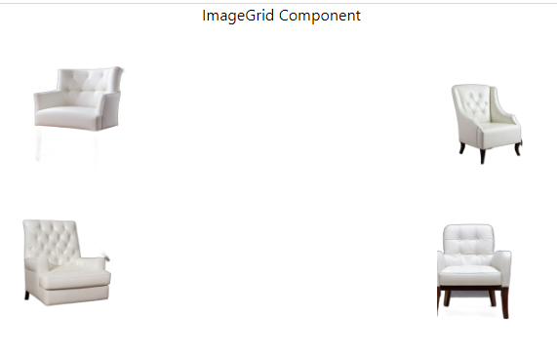
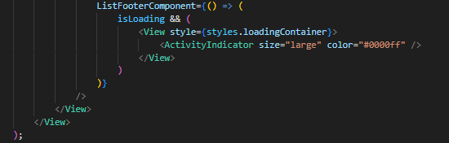
Title Page
Introduction
Purpose
Method
Result
Insert your topic here
Result
Notes:
발표 전까지 서버 켜지면 각 단계별 화면 캡쳐해서 사용

Slide 20
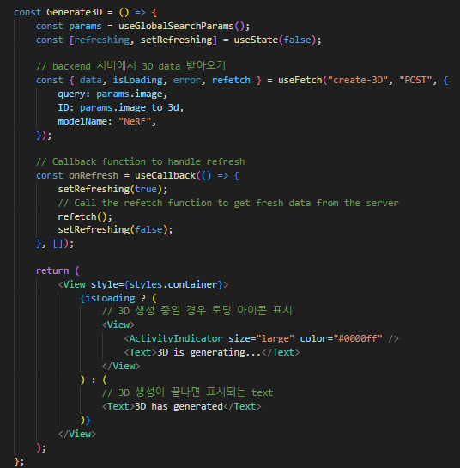
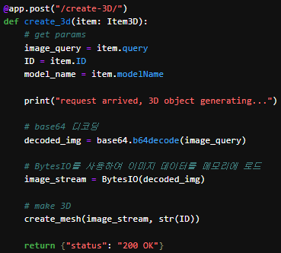
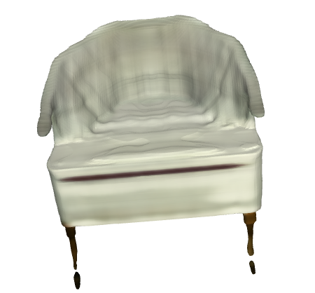
Title Page
Introduction
Purpose
Method
Result
Insert your topic here
Result
Notes:
발표 전까지 서버 켜지면 각 단계별 화면 캡쳐해서 사용

Slide 21
Title Page
Introduction
Purpose
Method
Result
Conclusion
Insert your topic here
Conclusion
Text To 3D Reconstruction의 틀을 제시
LLM 및 NER을 통해 물체를 설명하는 과정을 더 정교하게 만들었음
제품 가시화, 프로토타입 개발에 활용 가능
Limitations
3차원 오브젝트의 복잡함으로 인한 생성의 어려움
대규모 학습 데이터 셋의 부재
윤리적인 주의 및 접근이 필요

Slide 22


Title Page
Introduction
Purpose
Method
Plan
Conclusion
Conclusion
References
Insert your topic here
References
https://www.statista.com/outlook/amo/metaverse/worldwide#market-size
https://www.statista.com/outlook/amo/ar-vr/worldwide#revenue
https://now.k2base.re.kr/portal/issue/ovseaIssued/view.do?poliIsueId=ISUE_000000000001007&menuNo=200046
http://industryjournal.co.kr/news/224451
https://www.dt.co.kr/contents.html?article_no=2023032702109923039001&ref=naver
https://www.blender.org/
https://www.gameple.co.kr/news/articleView.html?idxno=207431
https://paperswithcode.com/datasets
Poole, B., Jain, A., Barron, J. T., & Mildenhall, B. (2022). Dreamfusion: Text-to-3d using 2d diffusion. arXiv preprint arXiv:2209.14988.
Lin, C. H., Gao, J., Tang, L., Takikawa, T., Zeng, X., Huang, X., ... & Lin, T. Y. (2023). Magic3d: High-resolution text-to-3d content creation. In Proceedings of the IEEE/CVF Conference on Computer Vision and Pattern Recognition (pp. 300-309).
Wei, J., Bosma, M., Zhao, V. Y., Guu, K., Yu, A. W., Lester, B., ... & Le, Q. V. (2021). Finetuned language models are zero-shot learners. arXiv preprint arXiv:2109.01652.
Brown, T., Mann, B., Ryder, N., Subbiah, M., Kaplan, J. D., Dhariwal, P., ... & Amodei, D. (2020). Language models are few-shot learners. Advances in Neural Information Processing Systems, 33, 1877-1901.
Podell, D., English, Z., Lacey, K., Blattmann, A., Dockhorn, T., Müller, J., ... & Rombach, R. (2023). Sdxl: Improving latent diffusion models for high-resolution image synthesis. arXiv preprint arXiv:2307.01952.
Aggarwal, D., Valiyev, E., Sener, F., & Yao, A. (2019). Learning style compatibility for furniture. In Pattern Recognition: 40th German Conference, GCPR 2018, Stuttgart, Germany, October 9-12, 2018, Proceedings 40 (pp. 552-566). Springer International Publishing.
https://blog.testworks.co.kr/what-does-nerf-mean-in-ai/
https://blog.testworks.co.kr/multiple-challenges-and-future-in-nerf/
Melas-Kyriazi, L., Laina, I., Rupprecht, C., & Vedaldi, A. (2023). Realfusion: 360deg reconstruction of any object from a single image. In Proceedings of the IEEE/CVF Conference on Computer Vision and Pattern Recognition (pp. 8446-8455).
Müller, T., Evans, A., Schied, C., & Keller, A. (2022). Instant neural graphics primitives with a multiresolution hash encoding. ACM Transactions on Graphics (ToG), 41(4), 1-15.
https://github.com/gyoogle/tech-interview-for-developer/blob/master/ETC/Git%20vs%20GitHub%20vs%20GitLab%20Flow.md

Slide 23
Title Page
Introduction
Purpose
Method
Result
Insert your topic here
Result
Text Processing
Text to Image
Image to 3D
Notes:
발표 전까지 서버 켜지면 각 단계별 화면 캡쳐해서 사용

Slide 24
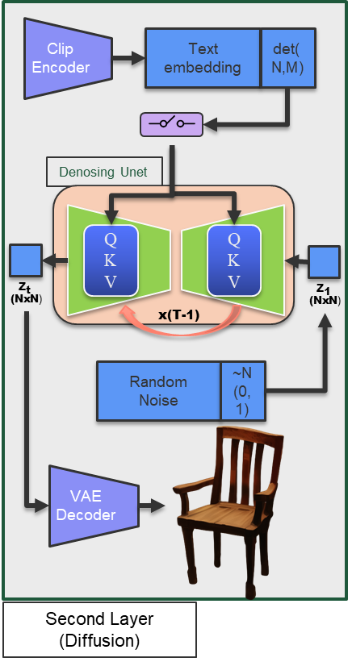
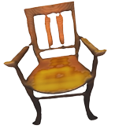
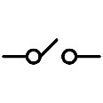


Title Page
Introduction
Purpose
Method
Insert your topic here
Latent vector
Switch
A wooden arm chair with out cushion
Output
Q
KV
Cross attention
First Layer
(LLM)
Old Model Architecture
“A chair”
<START>

